Slide 1

配当利回り
6.16%
Pattern Energy Group Inc
米国株
高配当銘柄研究
米国カブガイドちゃんねる
[2019/12/05]

Slide 2
Pattern Energy Group Inc
パターン・エナジー・グループは、米国の独立系電力会社。米国、カナダ、チリの風力発電プロジェクトの利権を保有する。所有プロジェクトには、ガルフ・ウィンドとハチェット・リッジ、セント・ジョセフ、スプリング・バレー、サンタ・イサベル、オコティロなどがある。本社は、カリフォルニア州サンフランシスコ。

Slide 3
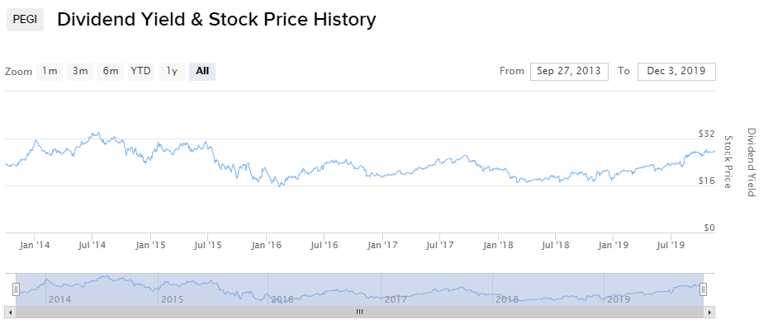

Slide 4
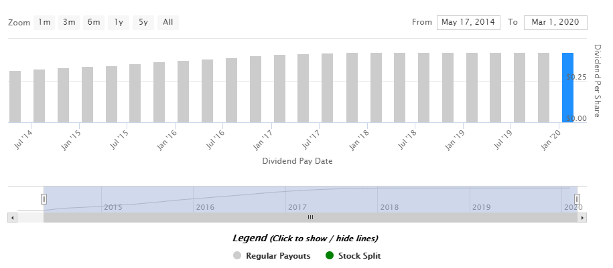

Slide 5
Pattern Energy Group Inc
時価総額 | 2.7B
企業価値 | 6.35B
実績PER | N/A
予想PER | 392.14
PEGレシオ | -1.58
Price/Sales (ttm) | 5.43
Price/Book (mrq) | 3.42
Enterprise Value/Revenue | 12.78
Enterprise Value/EBITDA | 20.56

Slide 6
Pattern Energy Group Inc
Beta (3Y Monthly) | 1.03
52-Week Change | 29.47%
S&P500 52-Week Change | 15.46%
52 Week High | 28.50
52 Week Low | 17.52
50-Day Moving Average | 27.35
200-Day Moving Average | 25.26

Slide 7
Pattern Energy Group Inc
Revenue (ttm) | 497M
Revenue Per Share (ttm) | 5.09
Quarterly Revenue Growth (yoy) | 0.80%
Gross Profit (ttm) | 304M
EBITDA | 309M
Net Income Avi to Common (ttm) | -102M
Diluted EPS (ttm) | -1.17
Quarterly Earnings Growth (yoy) | N/A

Slide 8
Pattern Energy Group Inc
Total Cash (mrq) | 106M
Total Cash Per Share (mrq) | 1.08
Total Debt (mrq) | 2.73B
Total Debt/Equity (mrq) | 149.26
Current Ratio (mrq) | 0.34
Book Value Per Share (mrq) | 8.03

Slide 9
Pattern Energy Group Inc
Forward Annual Dividend Rate | 1.69
Forward Annual Dividend Yield | 6.16%
Trailing Annual Dividend Rate | 1.69
Trailing Annual Dividend Yield | 6.15%
5 Year Average Dividend Yield | 7.18
Payout Ratio | N/A
Dividend Date | Jan 31, 2020
Ex-Dividend Date | Dec 30, 2019

Slide 10
最後まで聞いていただきありがとうございました。
ブログ：kabu-guide.com
Twitter: litte jhon

